Slide 1
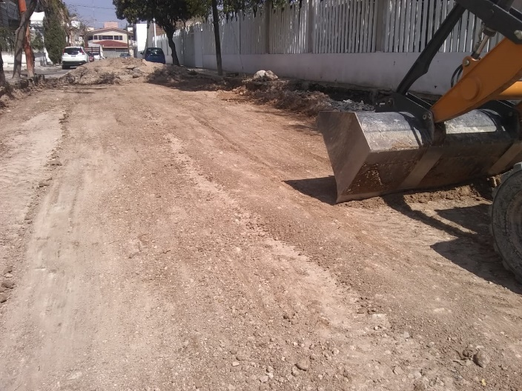
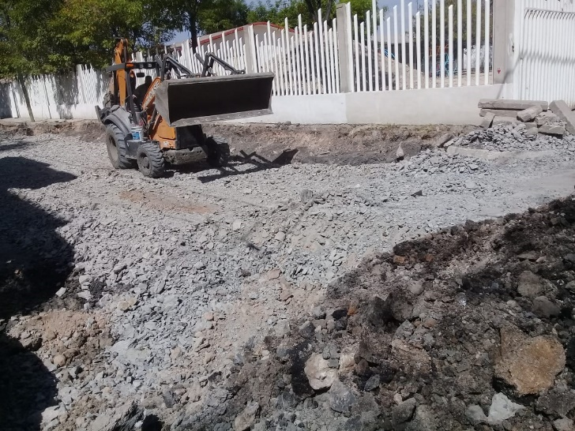
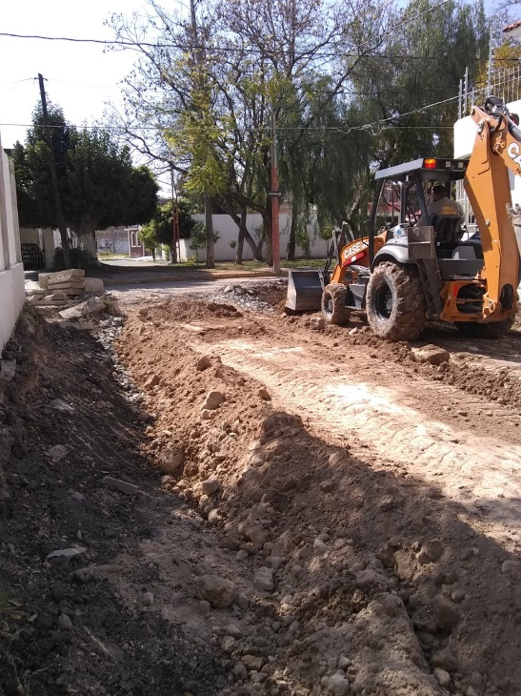
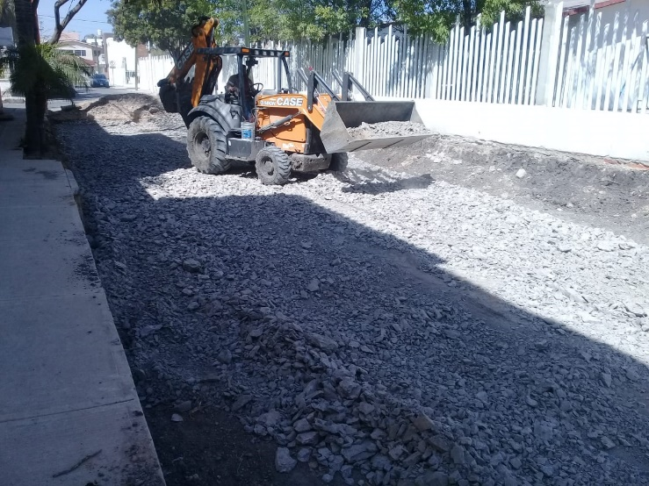
REPORTE MES DE FEBRERO MAQUINARIA
TRABAJOS EN URBANIZACION EN COLONIA VALLE DEL SOL.
FECHA INICIO
CONCEPTO
FECHA TERMINO
04/02/2020
CALLE LIRIO
24/02/2020

